Slide 1
Acceso a Servicios Web SOAP en Android
Begoña Feito Peláez

Slide 2
¿Qué es SOAP? (Simple Object Acces Protocol)
Es un protocolo estándar que define cómo dos objetos en diferentes procesos pueden comunicarse por medio del intercambio de datos en formato XML.
Puede ser utilizado sobre cualquier protocolo de transporte como HTTP (v 1.0), SMTP, TCP o JMS (v 1.1). Además permite cualquier modelo de programación.

Slide 3
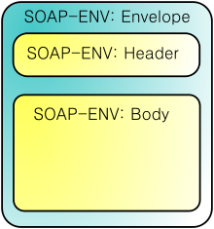
El mensaje SOAP en sí, consta normalmente de tres partes:
Envelope: Sobre en el que
mandamos el mensaje.
Header: Se utiliza para pasar
información relacionada con la
aplicación que se va a procesar. Esta parte es opcional.
Body: Esta parte sí es obligatoria y contiene la
información dirigida al destinatario final del mensaje.

Slide 4
El proceso de comunicación se divide básicamente en cinco pasos:
Definir la petición (request)
SoapObject
Configurar un sobre (envelope) que define el mensaje y cómo procesarlo
SoapSerializationEnvelope
Definir el canal de transporte
HttpTransportSE
Hacer la llamada
Recoger los datos

Slide 5
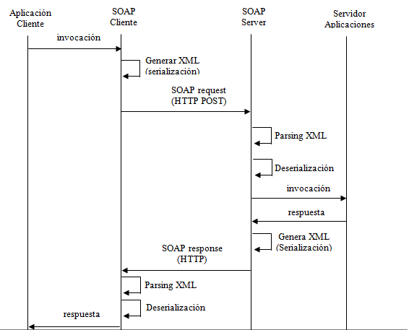
Arquitectura de funcionamiento

Slide 6
Ventajas
Es un protocolo abierto, ya que se basa en XML y HTTP.
La especificación está definida y es muy simple.
Posee una gran interoperabilidad, puesto que se puede usar entre distintas plataformas, ya que es independiente de lenguajes y plataformas.
Al usar HTTP como transporte puede pasar fácilmente a través de los firewalls.

Slide 7
Inconvenientes
Dado que los mensajes están codificados en XML (ASCII), el transporte a través de la red es ineficiente. En particular en el caso de grandes conjuntos de datos.
El parsing requiere más recursos de CPU, que otros protocolos basados en formato binario.
SOAP no define la semántica de los mensajes, lo cual significa que la aplicación cliente y la aplicación servidor deben acordar al semántica de los mensajes.

Slide 8
Bibliografía
Definición
http://es.wikipedia.org/wiki/Simple_Object_Access_Protocol
Ejemplo práctico parte 1
http://www.sgoliver.net/blog/?p=2571
Ejemplo práctico parte 2
http://www.sgoliver.net/blog/?p=2594
Librería ksoap2-android
http://ksoap2-android.googlecode.com/svn/m2-repo/com/google/code/ksoap2-android/ksoap2-android-assembly/3.0.0/ksoap2-android-assembly-3.0.0-jar-with-dependencies.jar
Web Service
http://www.w3schools.com/webservices/tempconvert.asmx
Consultas
http://www.negomobile.es/es/node/27
http://www.ingens-networks.com/blog/post/2012/05/07/Consumiento-Web-Services-SOAP-en-Android.aspx
http://androidsensei.net/lo-retro-junto-con-lo-nuevo-comunicando-una-aplicacion-android-con-un-webservice-soap/

